Slide 1
Human Learning Optimization Algorithm (İnsan Öğrenim Optimizasyon Algoritması)
Abdussamet KELEŞ-13541543, Eyüp ÖNER-13541512,
Abdullah ŞAHİN-12542532, Ahmet Burak BİLİR-13541548

Slide 2
BEYİN TEMELLİ ÖĞRENME
Öğrenme ile ilgi oluşumlar beynin orta ve alt bölümlerinde yer alır. Beynin orta bölümünde yer alan Corpus callosum, iki yarı-küreyi birbirine bağlayan, beynin her iki tarafında oluşan bilgilerin kolayca bir yarı-küreden diğerine geçmesini sağlayan aksonlardan oluşan sıkı bir banttır. Thalamus duyu organlarından gelen bilgileri alır ve beynin diğer bölgelerine yollar. Hippocampus bilginin işleyen bellekten uzun süreli belleğe transferi sırasında öğrenmenin oluşmasında önemli bir rol oynar. Bu yapı anlamlandırma açısından önemlidir.

Slide 3
Amygdala hippocampus’e bağlantılı bir yapıdır. Duyu organlarından gelen bilginin işlenmesinden ve beynin duygusal hafızasının kodlanmasından sorumludur. Alt bölümde yer alan cerebellum, hareketten, duruştan, koordinasyondan, dengeden, motor hafızadan ve yenilikleri öğrenmeden sorumludur.

Slide 4
Beynin iki yarı-küresinden
Sol yarı-kürede:
Mantıksal sıralama, karar verme, harfleri yorumlama, dil ile ilgili fikirlerin işlenmesi, düşüncelere yapı ve sıra verilmesi, fikirlerin sınıflandırılması, sayılarla ve hesaplarla ilgilenerek fikirlerin kritik analizinin yapılması ve vücudun sağ bölümünün kontrol edilmesi işlevleri yapılmaktadır.

Slide 5
Sağ yarı-kürede ise:
Görsel şekillerin ve imajların (grafikler, haritalar ve çizgiler), uzamsal bilginin, kendiliğinden rastlantısal, açık uçlu fikirlerin işlenmesi, sezginin kullanılması, yeniliklerle, belirsizliklerle ilgilenme ve vücudun sol bölgesini kontrol etme işlemleri yapılmaktadır. Beyin kabuğunun bağlantı kurucu alanları öğrenme, düşünme ve dil gibi yüksek beyin işlevleri ile ilgilidir.

Slide 6
Beyin karmaşık düşünme görevlerini yerine getirmesine rağmen, onun temel amacı bireyin hayatta kalmasıdır. Gerçek anlamda, biz dikkat etmeye ve bizi canlı ve işlevsel tutan uyarıcıları hatırlamaya programlanmışızdır. Beynimiz düzenli olarak, gelen bilginin yaşam için anlamlı olup olmadığını belirlemek üzere çevresini gözden geçirir. Beynin tespit ettiği bilgi dikkat çekici ve önemli ise daha sonra geri getirilmek üzere saklanır.

Slide 7
Öğrenme Operatörleri

Slide 8
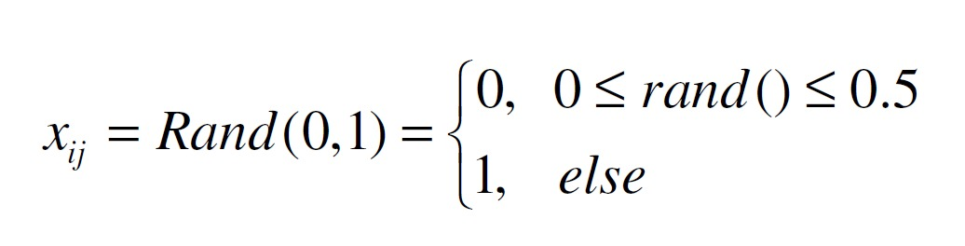
Rastgele Öğrenme Operatörü
Öğrenme başlangıcındaki insanlar önceden herhangi bir bilgisi olmadığı için genellikle rasgele öğrenirler. Takip eden araştırmalarda görülüyorki insanlar öğrendikleri bilgileri unuttuklarında önceki tecrübelerini tam olarak hatırlamıyorlar ve belirli bir rastlantısallıkla öğreniyorlar.

Slide 9
Bireysel Öğrenme Operatörü

Slide 11
Buradaki l değeri önceden tanımlanmış bir sayıdır. İkd'de de bulunan ikd(ip) değeri ise en iyi deneyimi gösteriyor yani kişinin bir bilgiyi öğrenirken elde ettiği en iyi deneyim.

Slide 12
Sosyal Öğrenme Operatörü
Kişi tek başına da öğrenebilir fakat bu öğrenme yavaş olur ve uzun sürer. En iyi öğrenme yöntemi ise sosyal öğrenme yani insanlarla etkileşim halinde olarak öğrenmedir. İnsanlar doğrudan veya dolaylı olarak bilgi ve becerilerini aktarır, dolayısıyla verimlilik ve öğrenme etkinliği bu deneyimler temel alınarak gerçekleştirilir. Burada skd ise etkili öğrenme stratejisini taklit etmek için kullanılan sosyal bilgi verisidir.

Slide 14
Burada bulunan denklem skd deki bilgiye dayanarak kullanılan sosyal öğrenme denklemidir. Arama süreçlerinde en iyi çözümleri üretip seçim yapıyor.

Slide 15
Özetle, SHLO rasgele öğrenme operatörünü, bireysel öğrenme operatörünü ve sosyal öğrenme operatörü yeni çözümler üretmeye ve optimum temelleri araştırmaya odaklar. IKD ve SKD'de saklanan bilgi, insanın öğrenmesi ve geliştirilmesi gibi bu üç öğrenme formuyla becerileri bütünleştirilebilir ve işletilebilir.

Slide 16
Burada pr rastgele öğrenme olasılığı değerleridir. Bireysel öğrenme ve sosyal öğrenme olasılığıdır.

Slide 17
Akış Diyagramı

Slide 18
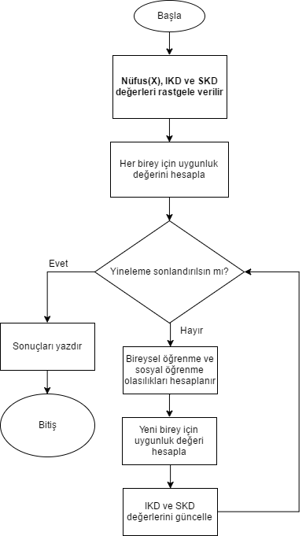

Slide 19
Sonuç
Üç öğrenme operatörü, yani rasgele öğrenme operatörü, bireysel öğrenme operatörü ve sosyal öğrenim operatörü, insan öğrenimini taklit ederek geliştirilir.

Slide 20
BİZİ DİNLEDİĞİNİZ İÇİN TEŞEKKÜR EDERİZ.
OPTİMİZASYON TEKNİKLERİ
PROF. DR. ENGİN AVCI
ARŞ. GÖR. SONGÜL KARAKUŞ
Abdussamet KELEŞ-13541543, Eyüp ÖNER-13541512
Abdullah ŞAHİN-12542532, Ahmet Burak BİLİR-13541548

